Slide 1
Chaleur spécifique, du solide au gaz
Niveau : L3

Slide 2
Prérequis

Slide 3
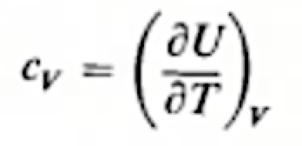
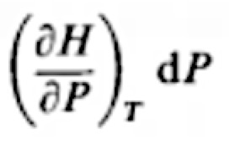
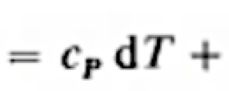
On considère un ensemble de n particules, fixé au cours de l’étude. Nous avions vu dans les cours précédents que U est une fonction de T, V et n. Ainsi :
Où :
est la capacité calorique à volume constant de l’ensemble des n particules considérées
De même :
Où Cp est la capacité calorifique à pression constante de l’ensemble des n particules considérées.

Slide 4
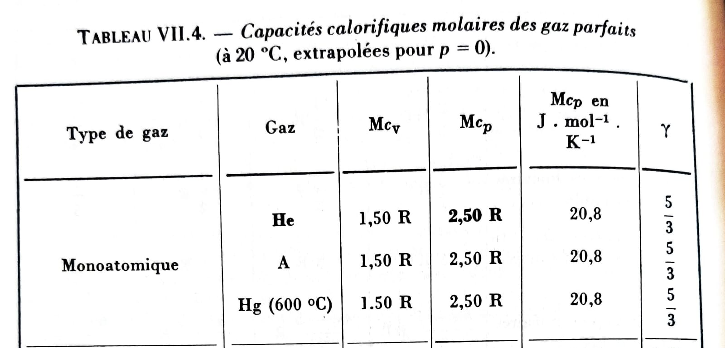
Cp et Cv pour quelques gaz

Slide 5
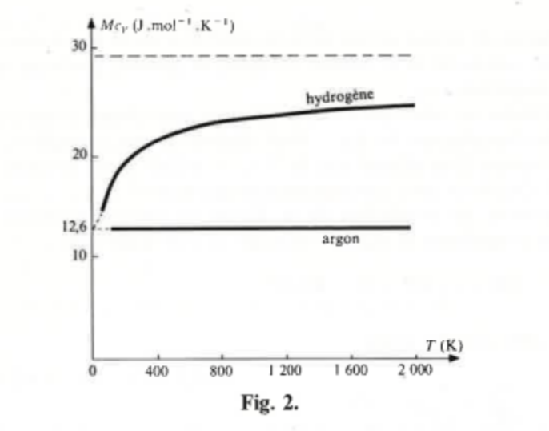
Résultats expérimentaux
Dihydrogène :
Aux basses températures : C_{v} = 3/2 R
Aux hautes températures : C_{v} = 7R/2

Slide 6
Etude statistique des gaz parfaits diatomiques
Contrairement aux gaz parfais monoatomiques qui se comportent comme des points matériels sans structure, une molécule diatomique se modélise de la façon suivante :
m_{electron} ≈ m_{p} / 2000 donc pour E_{coulomb} ≈ 10 eV : v_{e} ≈ 1300 km/s et v_{noyaux} ≈ 5 km/s
Nous allons donc faire l’hypothèse que les dynamiques des électrons et des noyaux sont découplés.

Slide 7
Etude statistique des gaz parfaits diatomiques
Dans les coordonnées du centre de masse :
L’hamiltonien
Se réécrit :
-> Découplage entre les variables du centre de masse (translation) et les variables relatives (rotation et vibration)

Slide 8
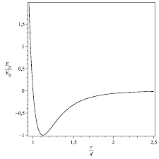
Etude statistique des gaz parfaits diatomiques
V_{liaison}(r) possède un minimum en r*
Au voisinage de r* :
V_{liaison}(r) = -V₀ + ½ m_{r}ω² (r-r*)²

Slide 9
Quantification des énergies pour la rotation et la vibration

Slide 10
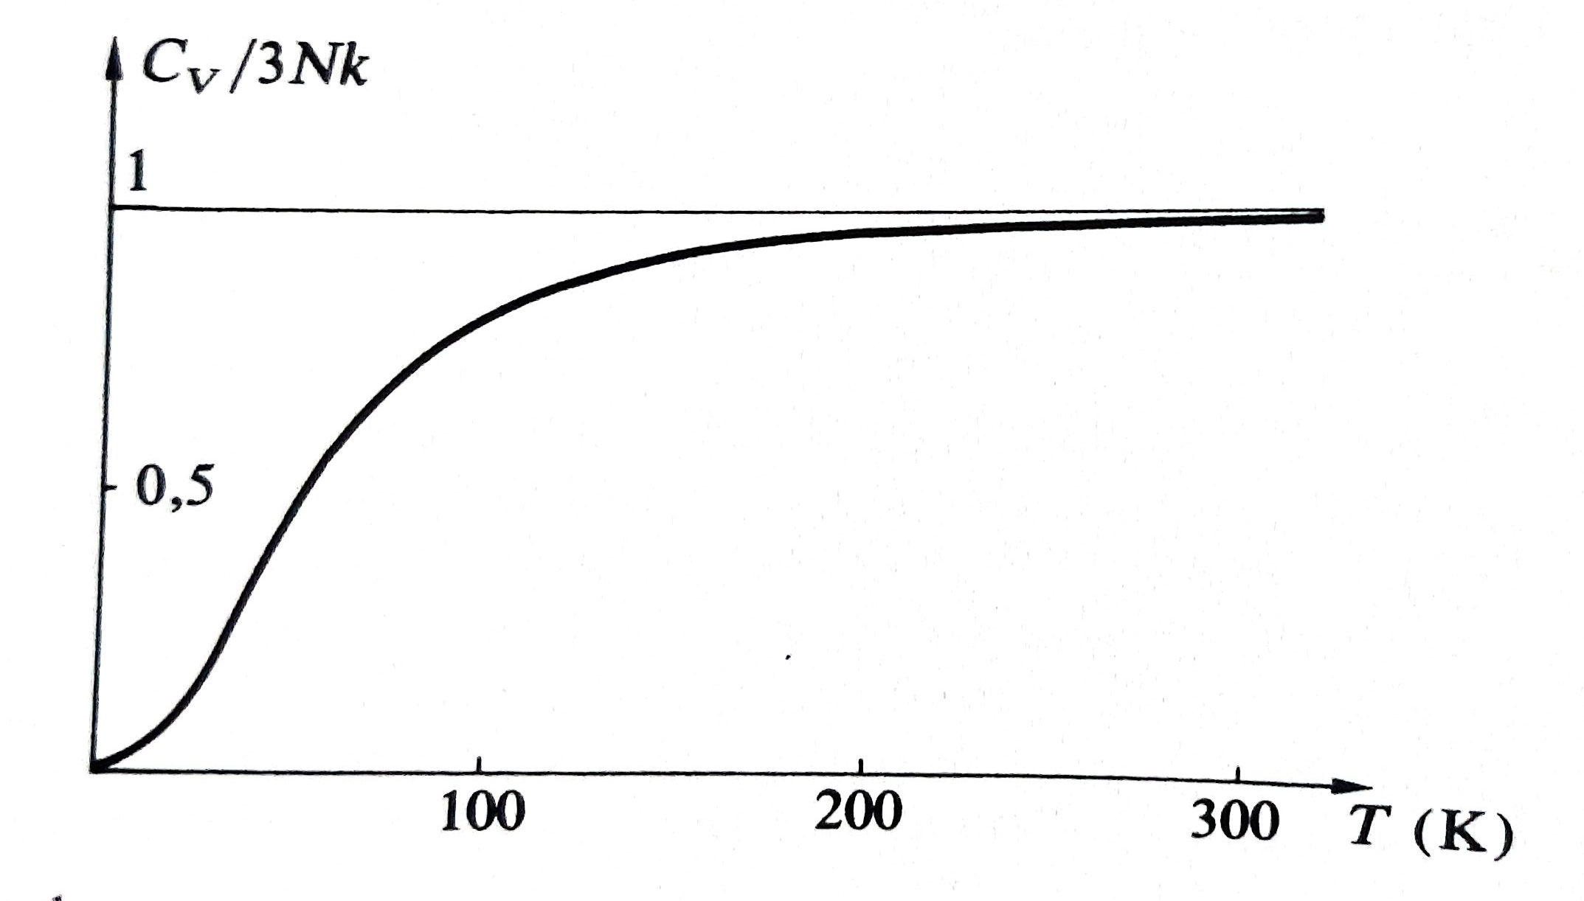
Chaleur spécifique des solides
Argent

Slide 11
Bibliographie des images
Degrés de liberté d’une molécule : docplayer.fr
Potentiel de Lennard-Jones : wikipédia

Slide 12
Hamiltonien de la molécule
L’hamiltonien est séparable :
Pour une distribution canonique :

